Slide 1
Day4 문자열, 딕셔너리, 집합 심화
인하공업전문대학
컴퓨터시스템과
김기태

Slide 2
문자열

Slide 3
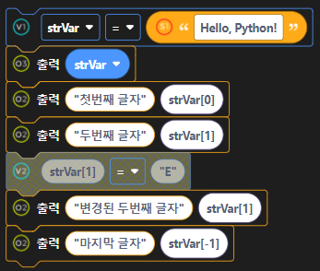
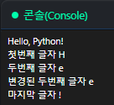
문자열
문자열(String)도 시퀀스 데이터형인데, 문자들 하나하나가 요소가 되는 것임.
문자열도 각 요소들을 변경하는 것이 불가(immutable), 새로운 문자열을 다시 할당 할 수는 있음

Slide 4
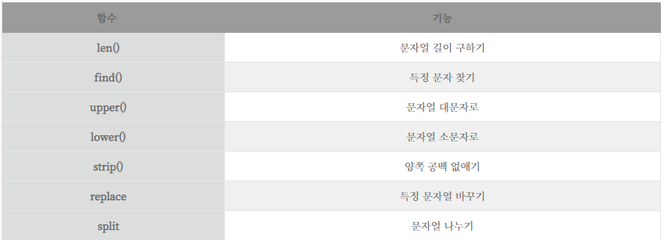
문자열에서 사용가능한 함수

Slide 5
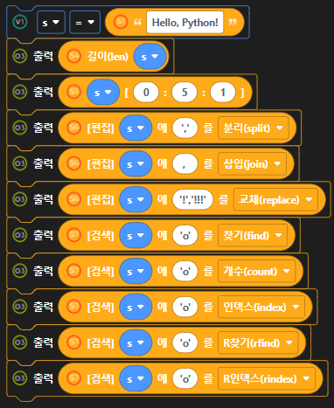
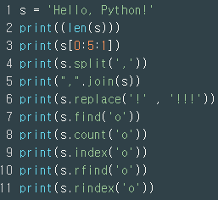
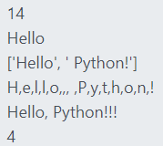
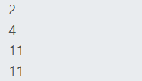
문자열

Slide 6
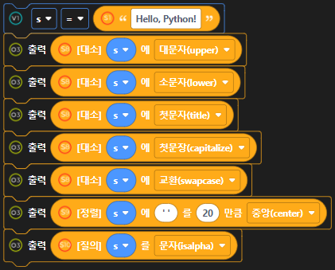
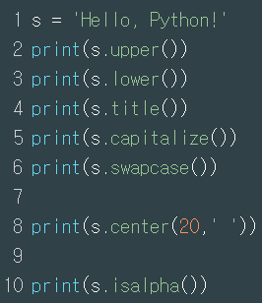
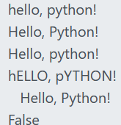
문자열

Slide 7
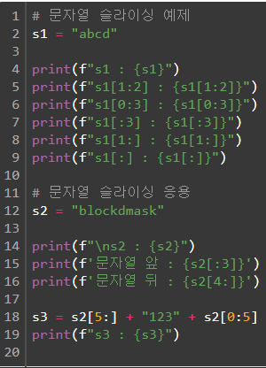
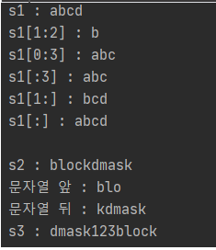
문자열 슬라이싱

Slide 8
딕셔너리와 집합

Slide 9
딕셔너리
단어 그대로 해석하면 사전, Key와 Value를 한 쌍으로 갖는 자료형
딕셔너리는 리스트나 튜플처럼 순차적으로(sequential) 해당 요솟값을 구하지 않고 Key를 통해 Value를 얻는다. 형식은,
{Key1:Value1, Key2:Value2, Key3:Value3, ...}
student1 = {‘no’:101, ‘name’:’Kim’, ’score’:172.5, ‘weight’:68.7, ‘employ’:False}
student = { 101:[’Kim’, 172.5, 68.7, False] }

Slide 10
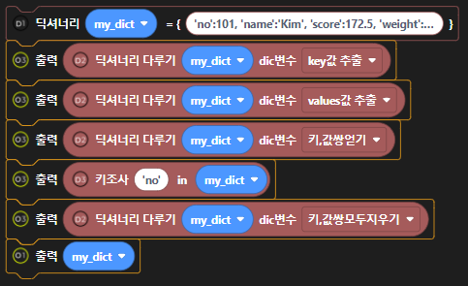
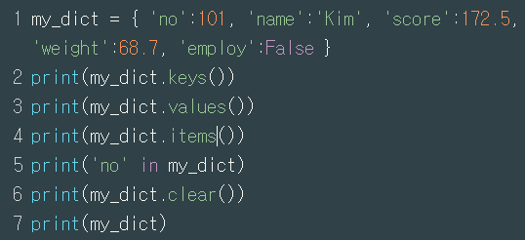
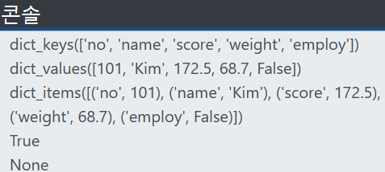
딕셔너리
my_dict = {‘no’:101, ‘name’:’Kim’, ’score’:172.5, ‘weight’:68.7, ‘employ’:False}

Slide 11
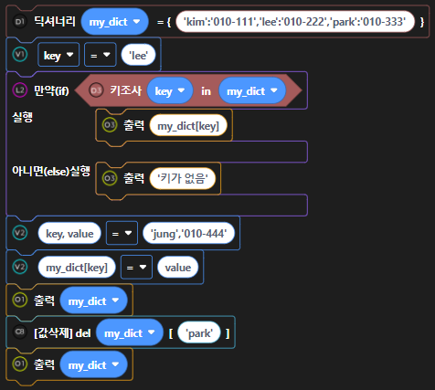
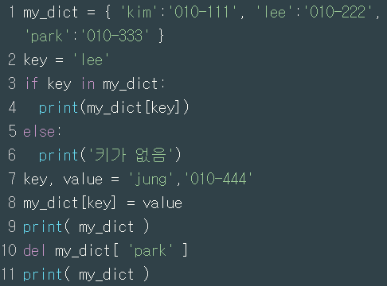
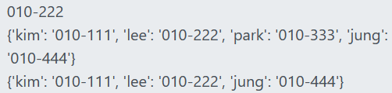
딕셔너리
my_dict = {‘kim’:’010-111’, ‘lee’:’010-222’, ’park:’010-333’}

Slide 12
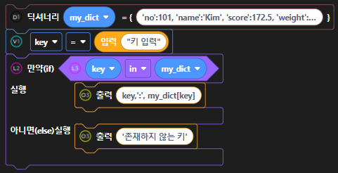
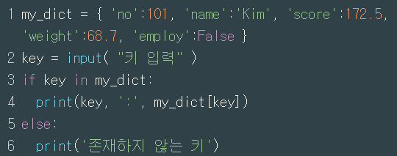
딕셔너리
my_dict = {‘no’:101, ‘name’:’Kim’, ’score’:172.5, ‘weight’:68.7, ‘employ’:False}

Slide 13
집합 { }
파이썬은 집합을 표현하는 세트(set)라는 자료형을 제공
수학에서 배우는 집합과 같음 → 합집합, 교집합, 차집합 등
집합은 { }안에 값을 저장하며 각 값은 ,(콤마)로 구분
세트는 요소의 순서가 정해져 있지 않습니다
따라서 세트를 출력해보면 매번 요소의 순서가 다르게 나옴.
또한, 세트에 들어가는 요소는 중복될 수 없음.
특히 세트는 리스트, 튜플, 딕셔너리와는 달리 [ ](대괄호)로 특정 요소만 출력할 수는 없음

Slide 14
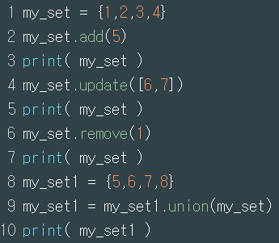
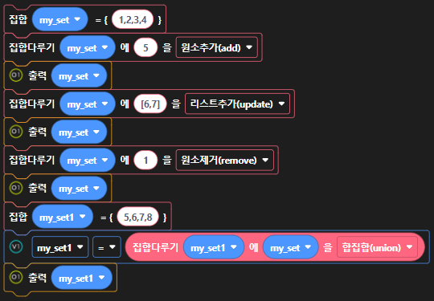
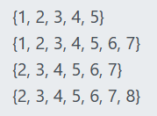
집합

Slide 15
심화 예제

Slide 16
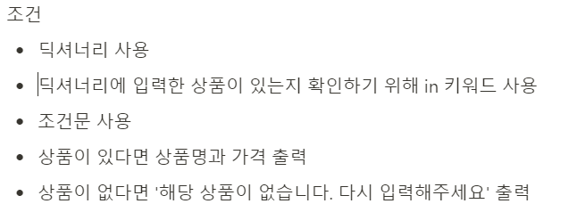
[문제] 상품을 검색하여 해당 상품의 가격을 알려주는 프로그램을 만들어
보겠습니다.

Slide 17
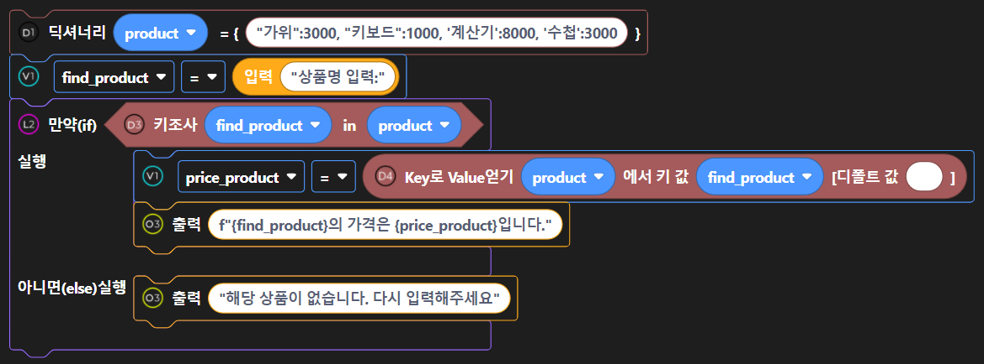

Slide 18
[문제] 주민번호에서 특정 위치 정보 확인해서 남자 혹은 여자로 출력한다.
단 주민 번호는 문자열로 입력된 경우가 있고 숫자로만 입력된 경우가 있다.
[조건]
디셔너리에 이름: 주민번호 형태로 데이터를 입력
주민번호를 문자로 입력한 경우는 "881213-1234123“ 형태
주민번호를 숫자로 입력한 경우는 8812131234123 형태
문자열의 경우에는 -다음 위치에 나오는 숫자를 보고, 숫자인 경우에는 앞에서부터 7번째 숫자를 보고 판단한다.
문자열의 경우에는 인덱싱을 사용하는 방법 사용
숫자의 경우에는 문자형으로 변경하여 슬라이싱을 사용하는 방법 사용

Slide 19
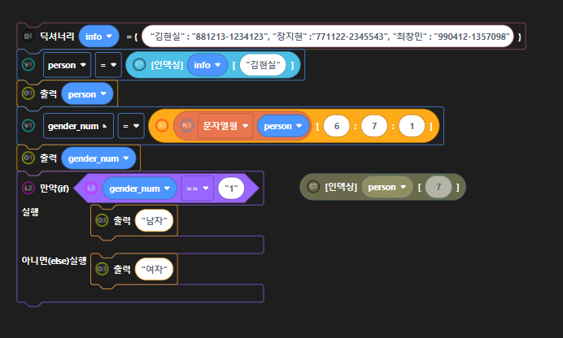
[문제] 주민번호에서 특정 위치 정보 확인해서 남자 혹은 여자로 출력하기

